Slide 1
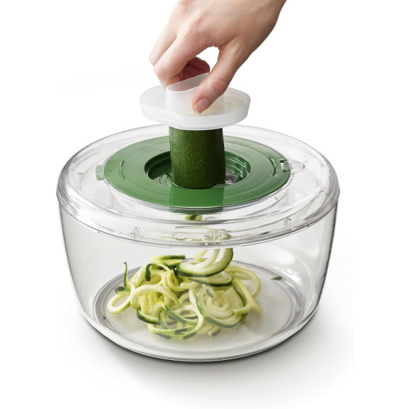
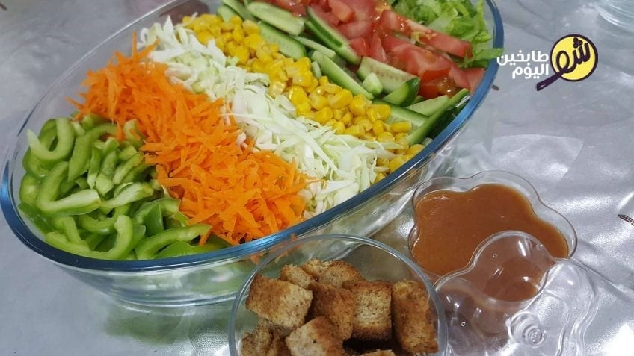
المعيار | المخرج | عنوان الدرس | الوحدة
يجهز وجبات بسيطة سريعة التحضير (السندويشات – السلطات البسيطة، إلخ) | تحديد مكونات ومقادير وصفات الطعام | الدرس رقم 19: تحديد مكونات ومقادير وصفات الطعام | ٌيظهر معرفة ومهارة في أساسيات الطهي
ان يجهزالطالب وجبات بسيطة سريعة التحضير (السندويشات – السلطات البسيطة، إلخ)

Slide 2
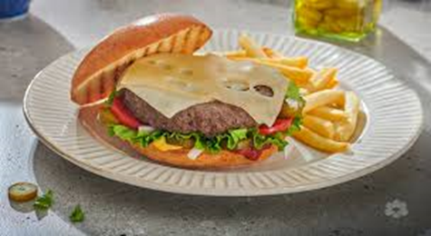
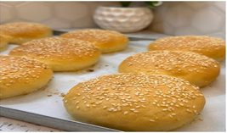
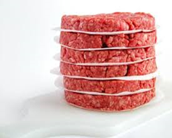
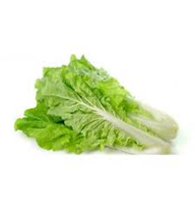
المعيار | المخرج | عنوان الدرس | الوحدة
يجهز وجبات بسيطة سريعة التحضير (السندويشات – السلطات البسيطة، إلخ) | تحديد مكونات ومقادير وصفات الطعام | الدرس رقم 19: تحديد مكونات ومقادير وصفات الطعام | ٌيظهر معرفة ومهارة في أساسيات الطهي
ان يتعرف الطالب علي مكونات تجهيز السندويش برجر لحم
لحم
خس
خبز برجر

Slide 3
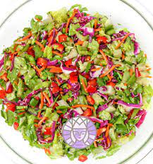
المعيار | المخرج | عنوان الدرس | الوحدة
يجهز وجبات بسيطة سريعة التحضير (السندويشات – السلطات البسيطة، إلخ) | تحديد مكونات ومقادير وصفات الطعام | الدرس رقم 19: تحديد مكونات ومقادير وصفات الطعام | ٌيظهر معرفة ومهارة في أساسيات الطهي
ان يشير الطالب علي (السندويشات )
سندويش برجر
سلطة خضار

